Slide 1




TRƯỜNG TIỂU HỌC QUẢNG TIÊN
CHÀO MỪNG QUÝ THẦY CÔ
VỀ DỰ GIỜ THĂM LỚP
Môn Tiếng Việt lớp 3
BÀI 13: BÀN TAY CÔ GIÁO (T3)
Giáo viên:
Lớp: 3

Slide 2




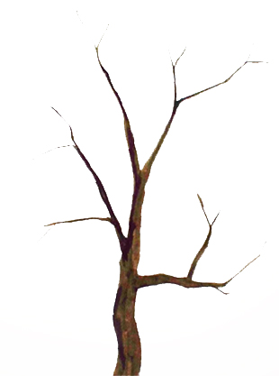


Thứ……ngày…..tháng…..năm…….
TIẾNG VIỆT
TRÒ CHƠI HÁI HOA
Điền âm thích hợp
.....ì rào
Điền âm thích hợp
.....ào xạc
6
r
x
4
5
Điền âm thích hợp
.....ập dờn
Điền âm thích hợp
.....uỹ tre
d
l
2
1
3
Điền âm thích hợp
.....ập chờn
Điền âm thích hợp
.....ong trẻo
ch
tr

Slide 3
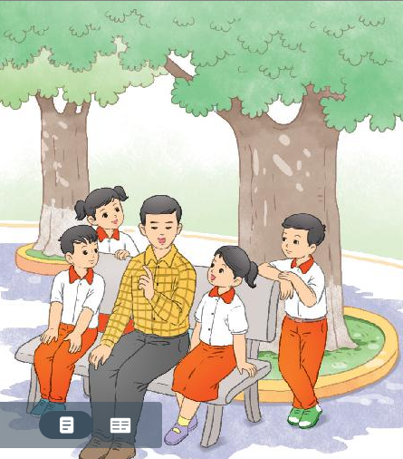

Slide 4
Thứ……ngày…..tháng…..năm…….
TIẾNG VIỆT
Bài 13: BÀN TAY CÔ GIÁO (T3)
1. Nghe – Viết.
NGHE THẦY ĐỌC THƠ
Em nghe thầy đọc bao ngày
Tiếng thơ đỏ nắng xanh cây quanh nhà
Mái chèo nghiêng mặt sông xa
Bâng khuâng nghe vọng tiếng bà năm xưa
Nghe trăng thở động tàu dừa
Rào rào nghe chuyển cơn mưa giữa trời…
Thêm yêu tiếng hát nụ cười
Nghe thơ em thấy đất trời đẹp ra.
Trần Đăng Khoa

Slide 5
Thứ……ngày…..tháng…..năm…….
TIẾNG VIỆT
Bài 13: BÀN TAY CÔ GIÁO (T3)
2. Viết từ khó.
nghiêng, sông xa, bâng khuâng, chuyển...
3. Đổi vở, soát lỗi cho nhau.
Hai bạn trong bàn đổi vở và soát lỗi cho nhau.

Slide 6
Thứ……ngày…..tháng…..năm…….
TIẾNG VIỆT
Bài 13: BÀN TAY CÔ GIÁO (T3)
Cùng nhau làm việc nhóm 4
4. Luyện tập.
Tìm và điền vần ăn/ ăng phù hợp.
Đêm đã về khuya, cảnh vật vắng vẻ, yên tĩnh. Mặt trăng đã lên cao, tròn vành vạnh. Ánh trăng sáng vằng vặc, chiếu xuống mặt hồ. Những gợn sóng lăn tăn phản chiếu ánh sáng lóng lánh như ánh bạc.

Slide 7

XIN CHÂN THÀNH CẢM ƠN
QUÝ THẦY CÔ GIÁO VÀ CÁC EM
Notes:
7

